Slide 1
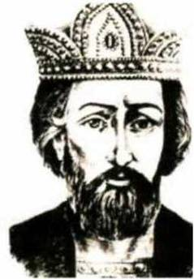
История России
6 класс
Руь при Владимире Святославиче
Учитель:

Slide 2
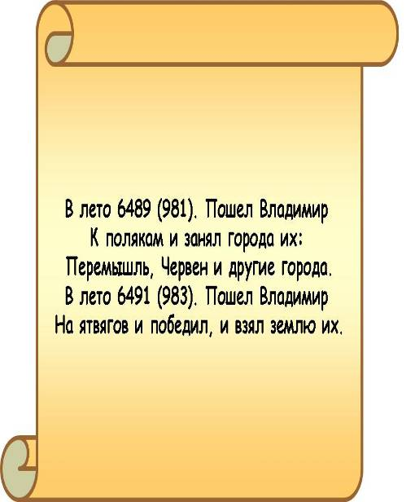
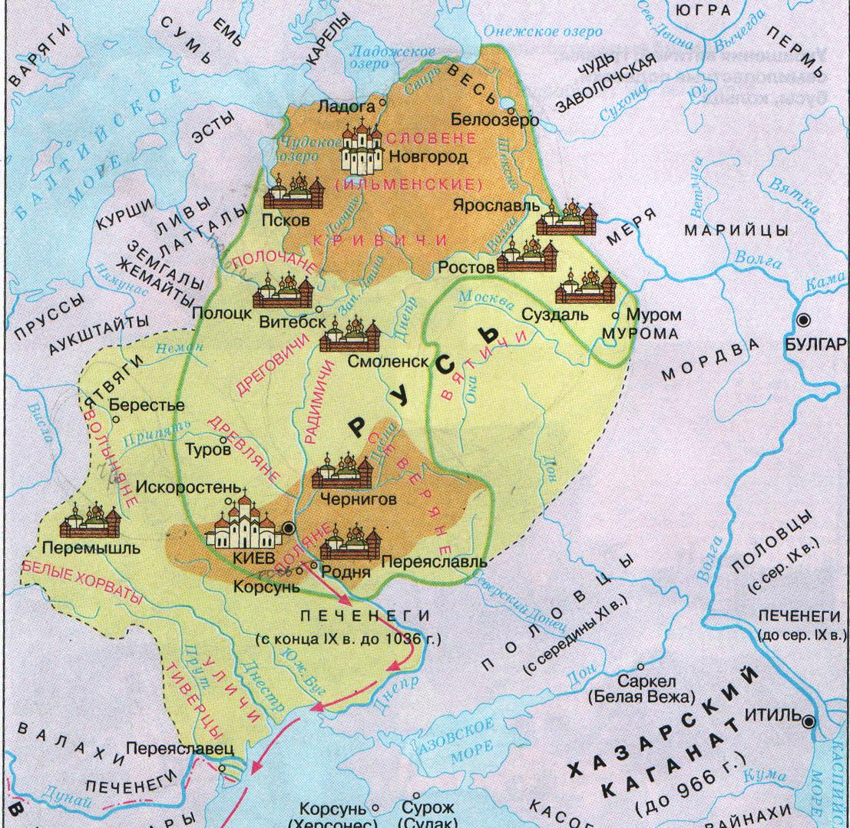
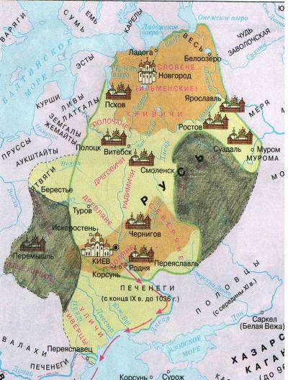

Slide 3


"Повесть временных лет"
Волжская
Булгария
печенеги

Slide 4
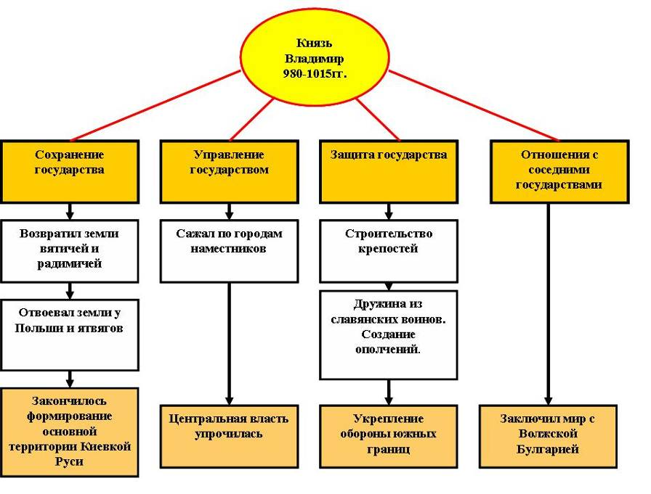

Slide 5
Домашнее задание
§ 7-8, пункты 1-4. Отвечать на вопросы 1-4 на стр. 32-33.
Индивидуальное задание:
по «Повести временных лет» подготовить сообщение на стр. 106-107,
2) по учебнику – стр. 66-67.

Slide 6
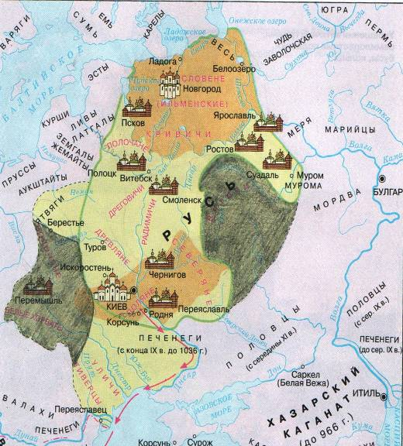
Волжская
Булгария
печенеги

Slide 7
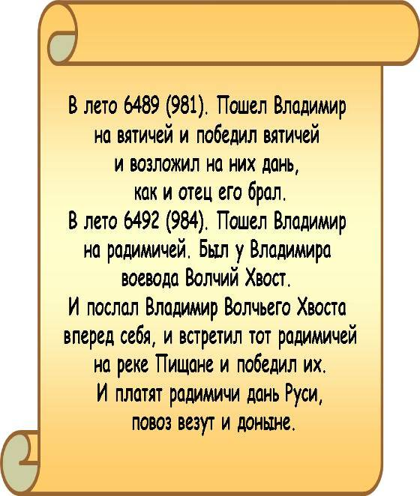
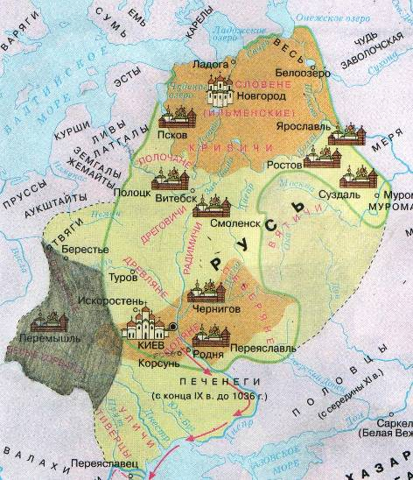
"Повесть временных лет"

